Slide 1






Presentación de resultados:
“Análisis de datos del Banco Super Caja”

Slide 2



Introducción.
El banco Super Caja se encuentra en constante búsqueda de la optimización e innovación en sus procesos operativos, especialmente en lo que respecta a la determinación de la aprobación de créditos. El proceso actual, se lleva a cabo de forma manual, lo que implica una considerable inversión de tiempo, personal y recursos.
Con el objetivo de mejorar la eficiencia y agilidad en la toma de decisiones, así como reducir la carga operativa, se decidió emprender un análisis exhaustivo de los datos con la finalidad identificar patrones, tendencias y reglas de negocio que permitan automatizar este proceso.
Se utilizó como técnica de análisis el cálculo del riesgo relativo, el cual proporciona una medida comparativa del riesgo de incumplimiento entre diferentes grupos o categorías dentro de la población de clientes. Este enfoque permite identificar de manera precisa aquellos factores que influyen en la probabilidad de que un cliente se convierta en un mal pagador.

Slide 3








Datos generales del Analisis.
Informacion general
Créditos.
Información demográfica y crediticia de los clientes, generalidades y detalles de créditos.
Total: 14,522
90 días, 60 días, 30 días.
Clientes
Pagos Atrasados.
Total: 35,905
Edad, genero, salario, numero de dependientes.
Total: 305,170.
Créditos: Hipotecario y otros
Fichados como deudores.
Información crediticia adicional.
Total: 632, 1.76%
Porcentaje de deuda, porcentaje de crédito no asegurado por activos fijos

Slide 4
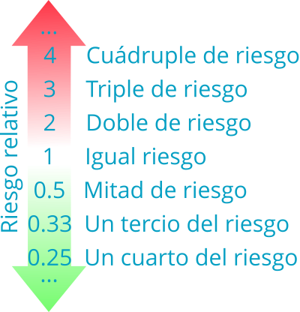
Objetivos.
Objetivo:
Validación de 3 hipótesis.
Mediante la técnica de Evaluación del Riesgo Relativo.
Riesgo Relativo.
Indica la probabilidad relativa de que ocurra un evento o fenómeno en un grupo en comparación con otros grupos. En esencia, permite evaluar cómo se compara la probabilidad de un evento entre diferentes categorías o grupos.

Slide 5
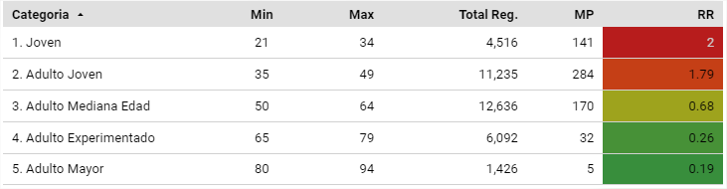

Hipótesis Confirmada.
Descripción:
Se plantea que los clientes más jóvenes, en el grupo de edad de 21 a 34 años, presentan un mayor riesgo de ser malos pagadores en comparación con otros grupos de edad.
Hipótesis 1.
Los más jóvenes tienen un mayor riesgo de impago.
Resultado:
El análisis del Riesgo Relativo revela que el grupo de jóvenes presenta un riesgo significativamente mayor de impago, con un RR de 2. Esto indica que los jóvenes tienen un riesgo de impago dos veces mayor en comparación con otros grupos.
Además, se observa un patrón: como este riesgo disminuye gradualmente a medida que aumenta la edad de los grupos.

Slide 6

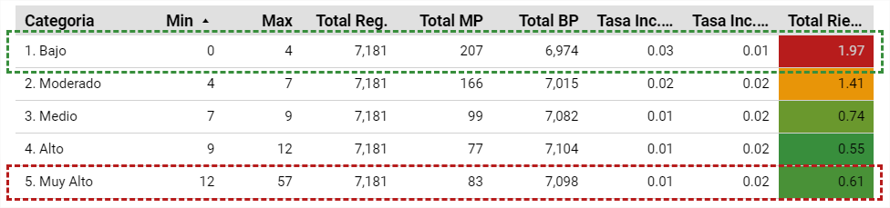
Hipótesis Refutada.
Descripción:
Se plantea que existe una relación entre la cantidad de préstamos activos y el riesgo de ser malos pagadores, sugiriendo que aquellos con más préstamos activos tienen un mayor riesgo de impago.
Hipótesis 2.
Las personas con más cantidad de préstamos activos tienen mayor riesgo de ser malos pagadores.
Resultado:
El análisis del Riesgo Relativo muestra que el grupo con la cantidad más alta de préstamos activos, categorizado como "Muy Altos Prestamos", presenta un riesgo significativamente menor de impago, con un RR de 0.64.
Indicando que aquellos con más préstamos activos tienen un riesgo de impago menor en comparación con otros grupos.

Slide 7
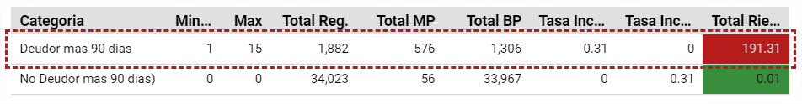
Hipótesis Confirmada.
Descripción:
Se plantea que aquellos clientes que presentan retrasos en sus pagos por más de 90 días tienen un mayor riesgo de ser malos pagadores en comparación con aquellos que no presentan retrasos en sus pagos.
Hipótesis 3.
Las personas con retraso en sus pagos por más de 90 días tienen mayor riesgo de ser malos pagadores.
Resultado:
El análisis confirma la hipótesis, mostrando que el grupo de "Deudor más 90 días" tiene un riesgo significativamente mayor de impago, con un RR de 191.31.
Indicando que aquellos con retrasos en sus pagos por más de 90 días tienen un riesgo de impago mucho mayor en comparación con aquellos que no presentan retrasos en sus pagos.

Slide 8

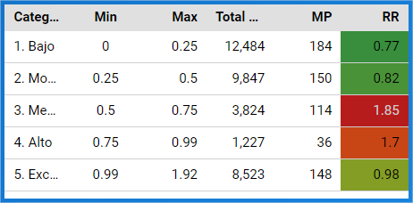

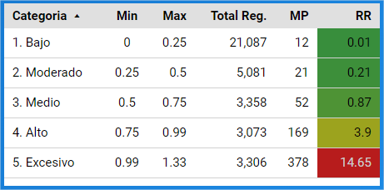
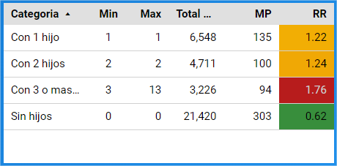
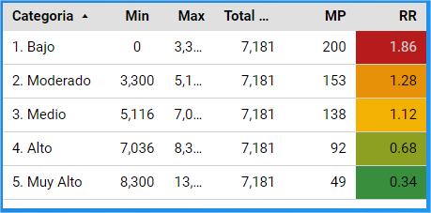
Hallazgos y recomendaciones.
Porcentaje de deuda medio-alto.
Se detecto que los clientes con un porcentaje de deuda medio-alto tienen un riesgo de impago mucho mayor en comparación con los de porcentaje bajo.
Mas sin embargo no es lineal, ya que en aquellos con un porcentaje excesivo (arriba de 1) el Riesgo relativo disminuye.
Uso del crédito no asegurado.
Los clientes con un excesivo uso de su crédito sin respaldo de sus activos tienen un riesgo de impago mucho mayor en comparación con los de bajo porcentaje.
Numero de dependientes.
Los clientes con un mayor número de dependientes tienen un riesgo de impago mayor en comparación con aquellos que tienen un mayor número o no tienen dependientes. Siendo esta una tendencia lineal.
Salarios promedio mensual.
Los clientes con un menor salario tienen más riesgos de impago en comparación de los de alto salario. Siendo esta una tendencia lineal.

Slide 9

Gracias
Por su atención.

